Slide 1




Texto :Papa Francisco
Esta es una creación de Raquel

Slide 2


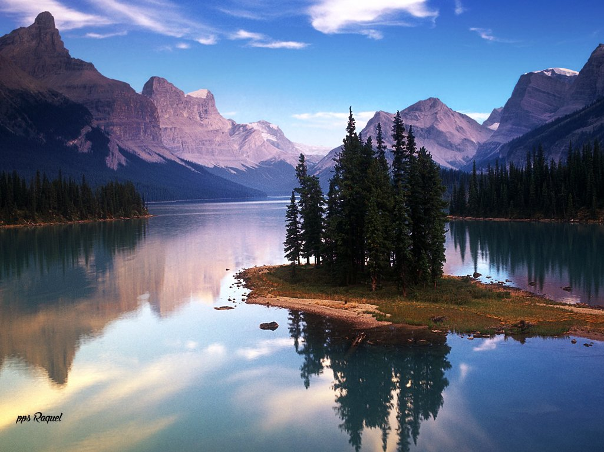

"Puedes tener defectos, estar ansioso y vivir irritado algunas veces, pero no te olvides que tu vida es la mayor empresa del mundo.

Slide 3















Solo tu puedes evitar que ella
vaya en decadencia

Slide 4
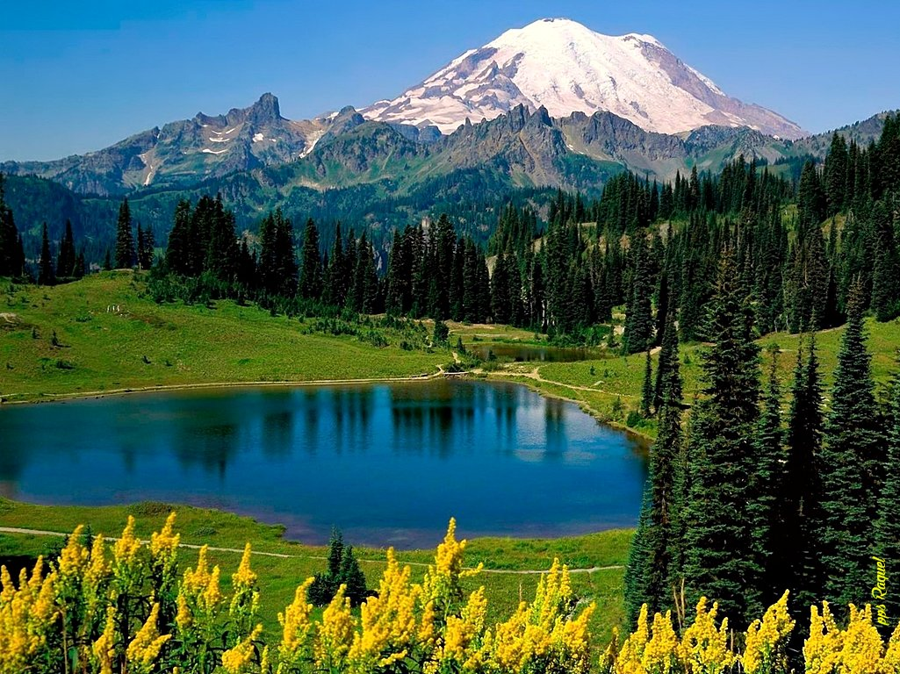

Hay muchos que te aprecian,
admiran y te quieren

Slide 5


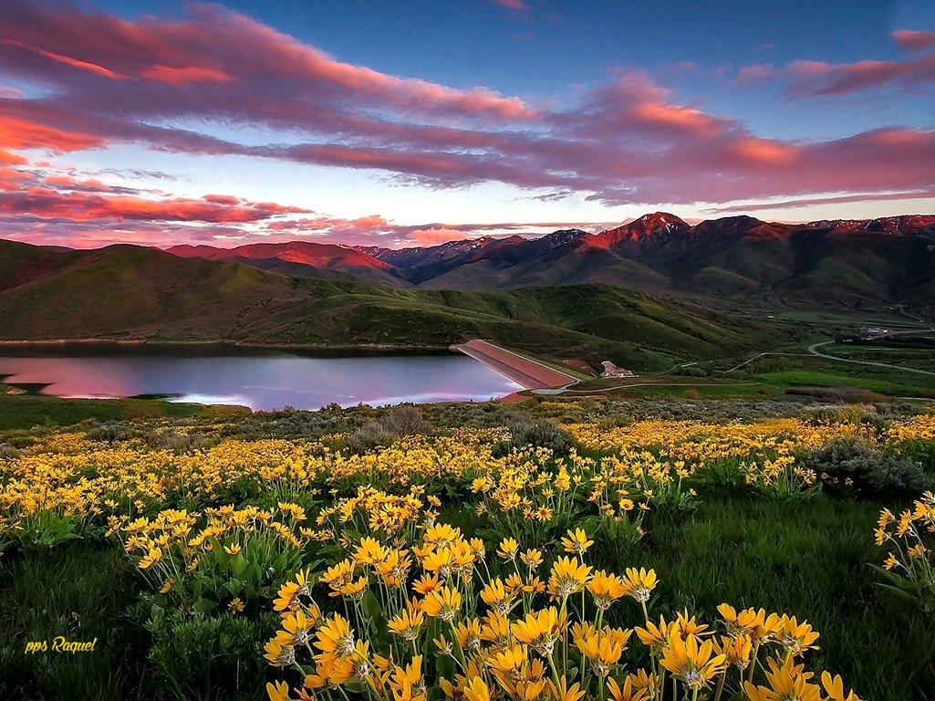
Me gustaría que recordaras que ser felíz, no es tener un cielo sin tempestades, camino sin accidentes, trabajos sin cansancio, relaciones sin decepciones

Slide 6
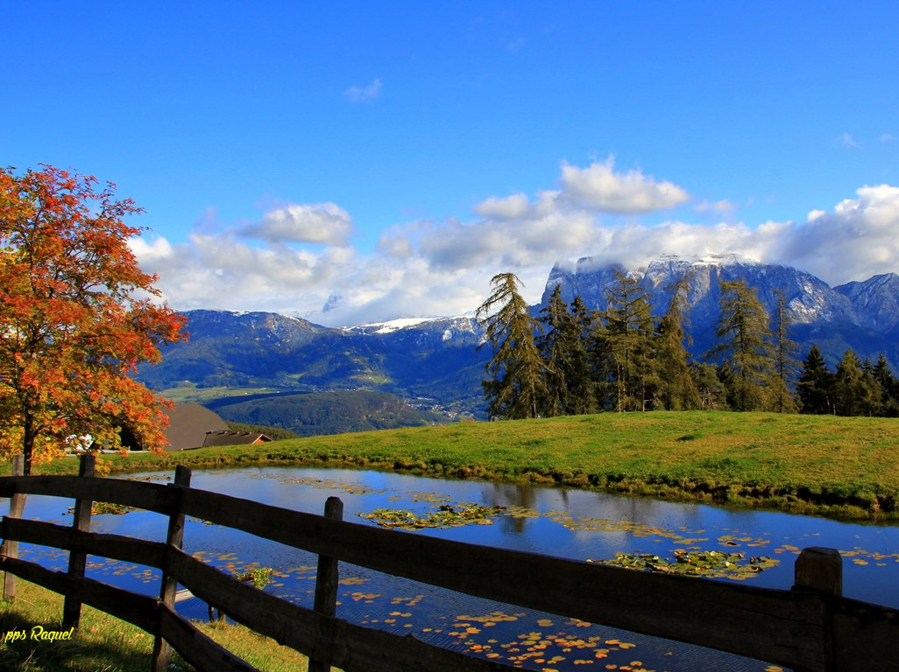

Ser felíz es encontrar fuerza en el perdón, esperanza en las batallas, seguridad en el palco del miedo, amor en los desencuentros

Slide 7
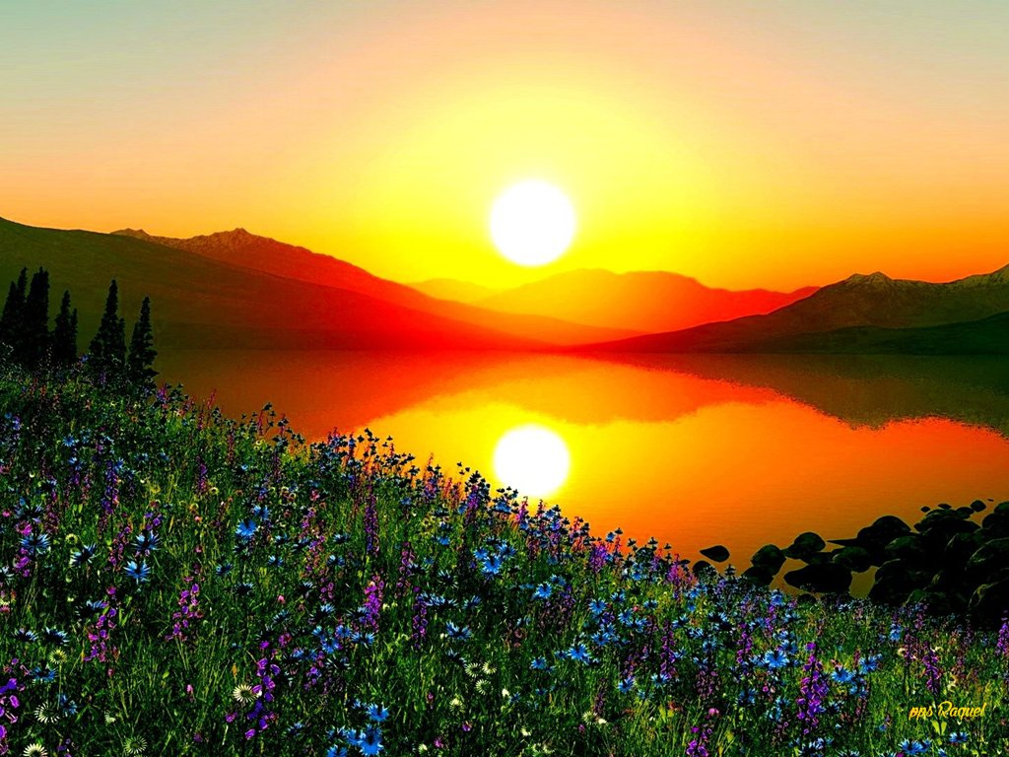


Ser felíz no es sólo valorizar la sonrisa, sino también reflexionar sobre la tristeza

Slide 8
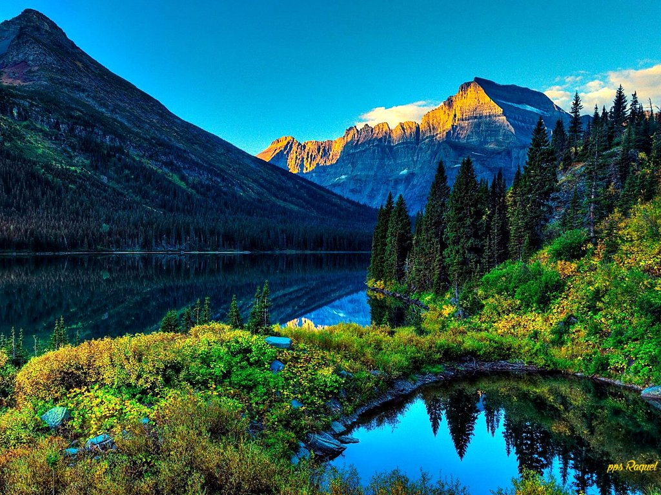

No es apenas conmemorar el éxito, sino aprender lecciones en los fracasos

Slide 9

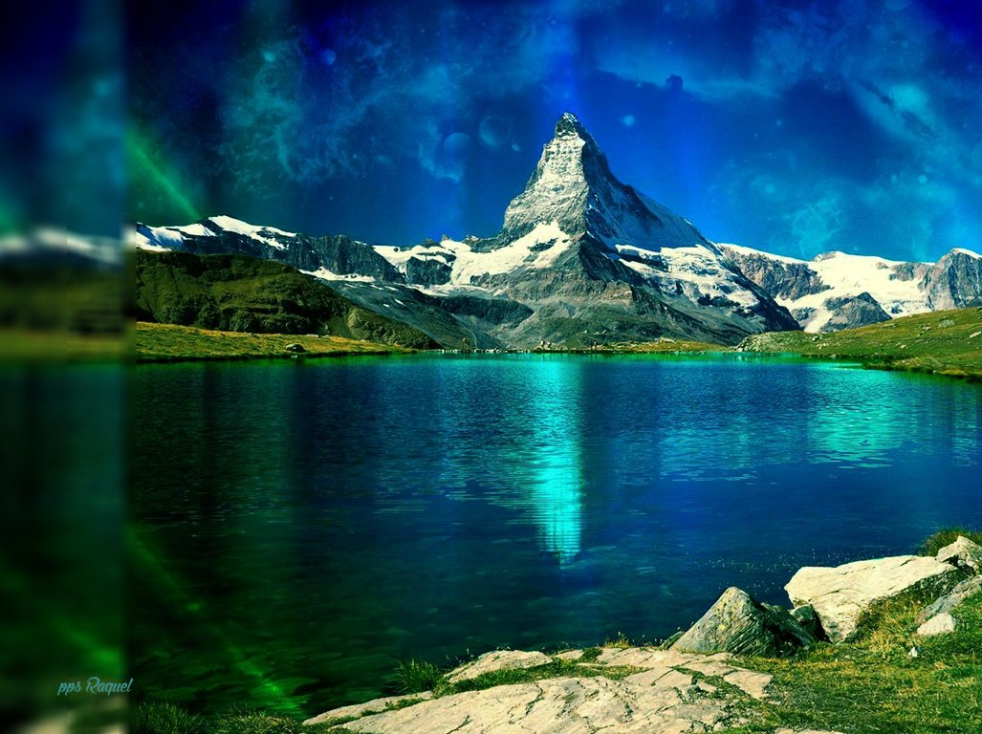
No es apenas tener alegría con los aplausos, sino tener alegría en el anonimato

Slide 10

Ser felíz es reconocer que vale la pena vivir la vida, a pesar de todos los desafíos , incomprensiones, y períodos de crisis

Slide 11
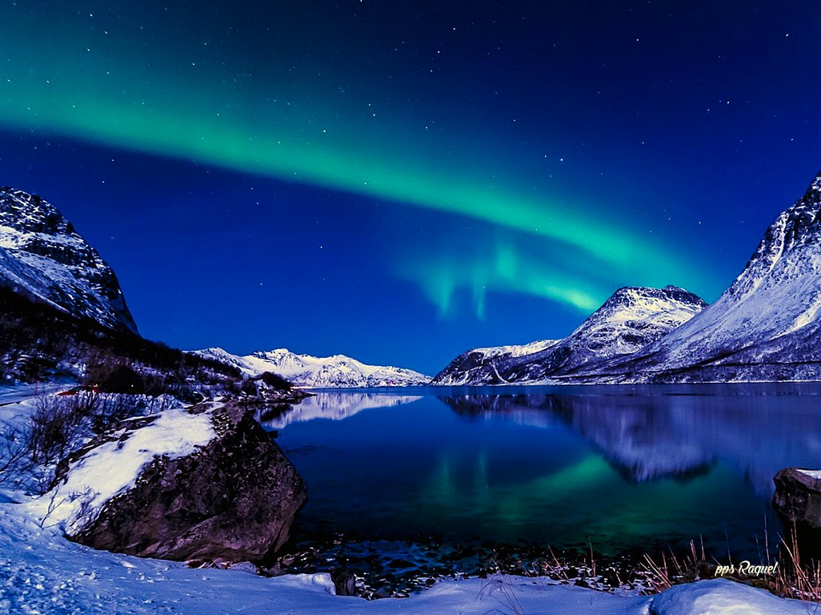


Ser felíz no es una fatalidad del destino, sino una conquista para quien sabe viajar para adentro de su propio ser

Slide 12

Ser felíz es dejar de ser víctima de los problemas y volverse actor de la propia historia

Slide 13


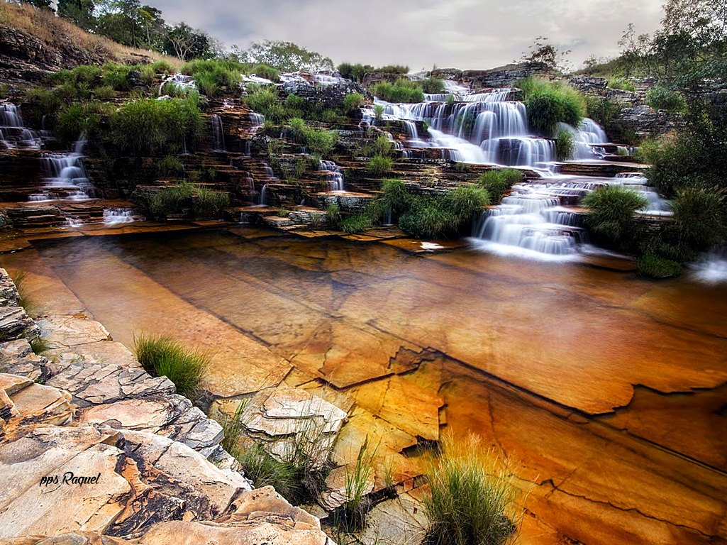
Es atravesar desiertos fuera de si, mas ser capaz de encontrar un oasis en lo recóndito de nuestra alma

Slide 14
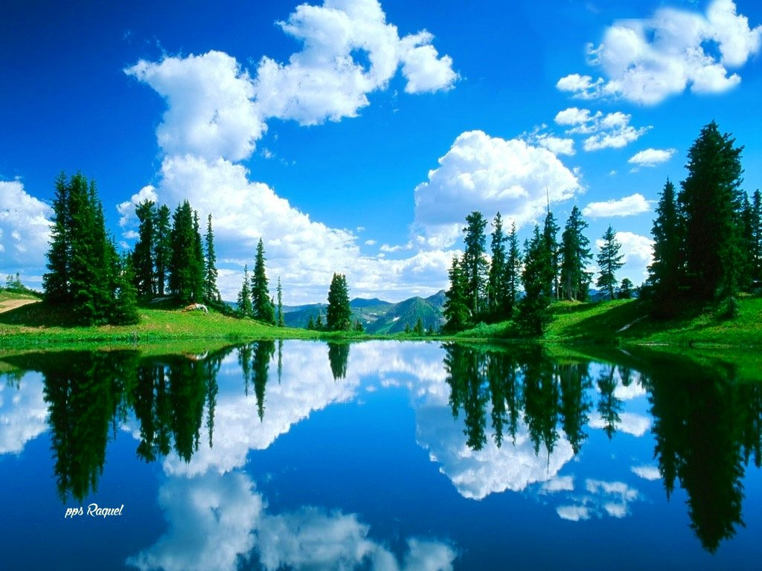


Es agradecer a Dios cada mañana por el milagro de la vida

Slide 15
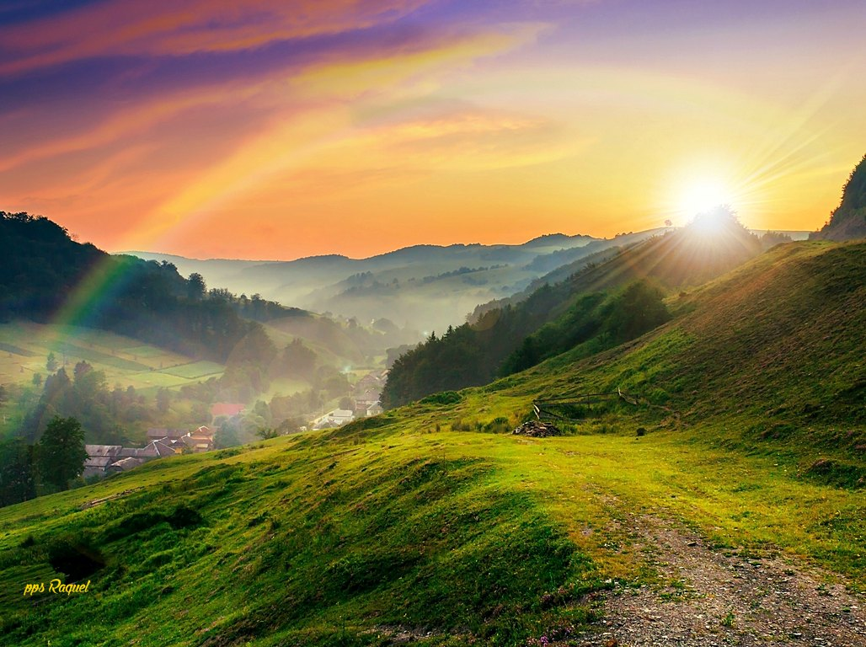
Ser felíz es no tener miedo
de los propios sentimientos

Slide 16



Es saber hablar de si mismo

Slide 17
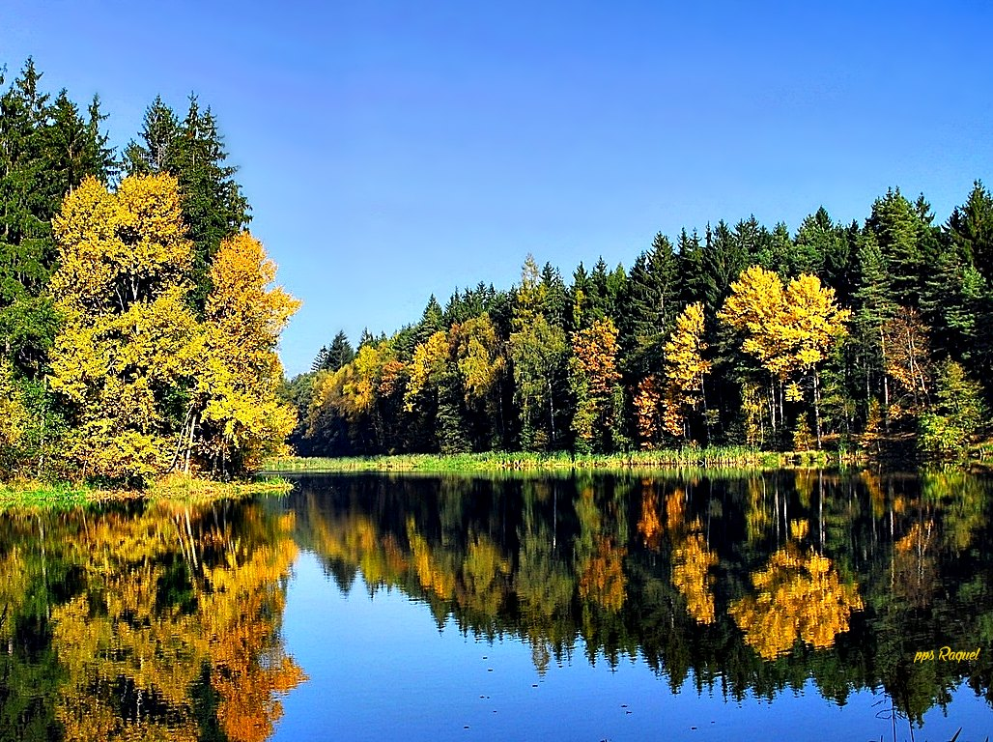

Es tener coraje para oír un "no"

Slide 18
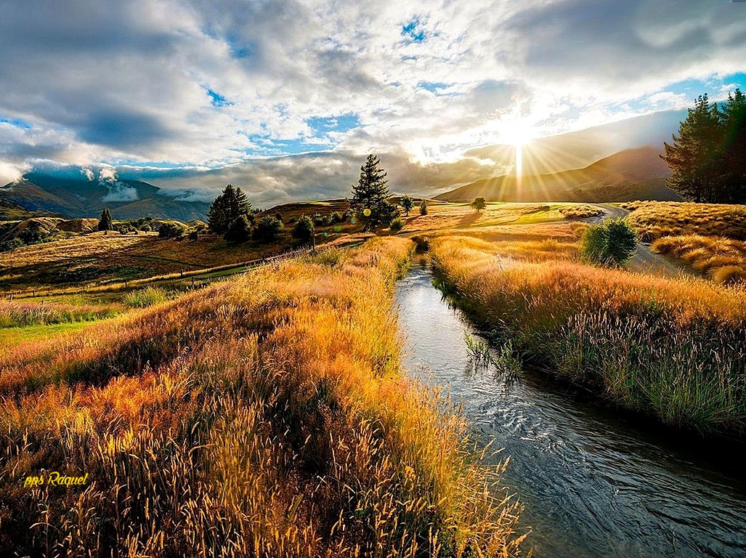
Es tener seguridad para recibir una crítica, aunque sea injusta

Slide 19
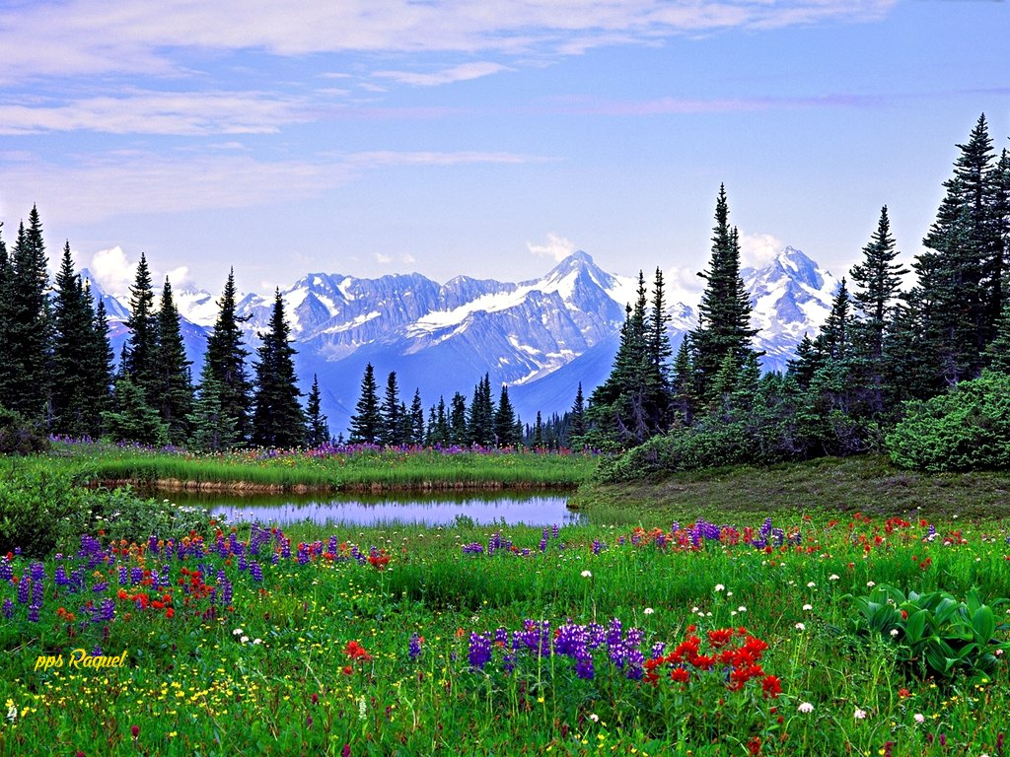
Es besar a los hijos, mimar a los padres, tener momentos poéticos con los amigos, aunque ellos nos hieran

Slide 20
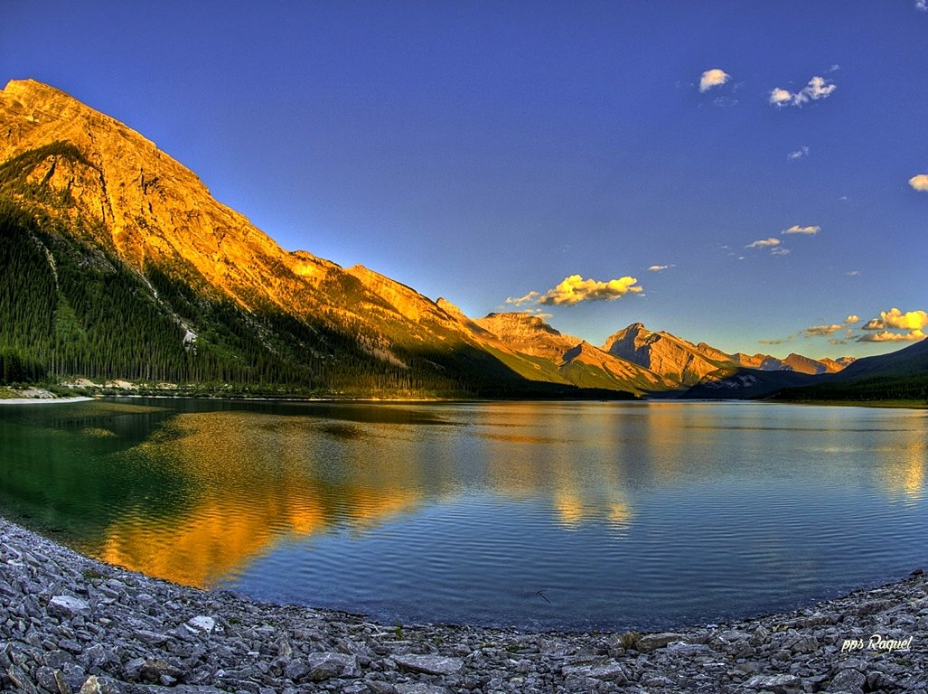
Ser felíz es dejar vivir a la criatura libre, alegre y simple, que vive dentro de cada uno de nosotros

Slide 21


Es tener madurez para decir
'me equivoqué'

Slide 22
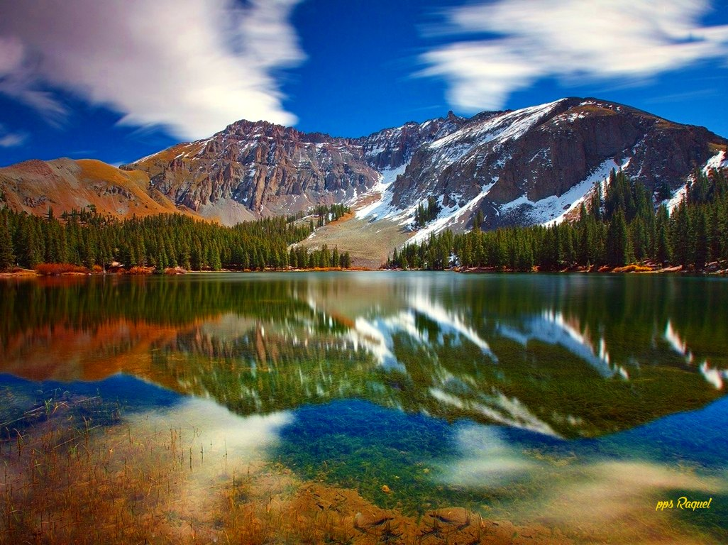
Es tener la osadía para decir
'perdóname'

Slide 23
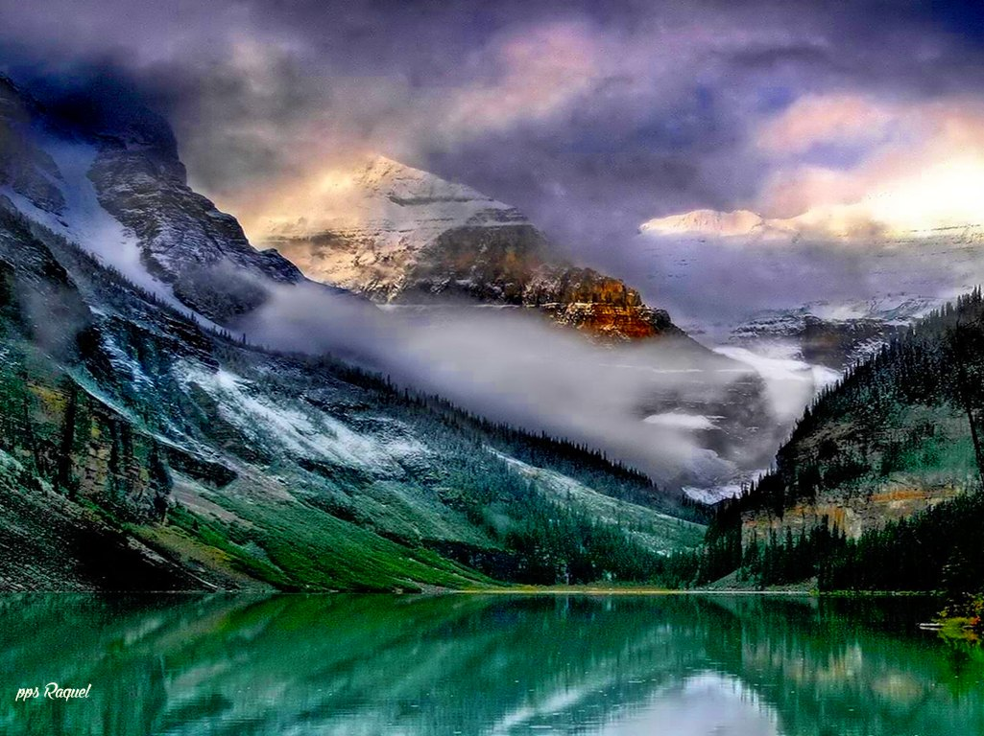
Es tener sensibilidad para expresar
'TE NECESITO'

Slide 24
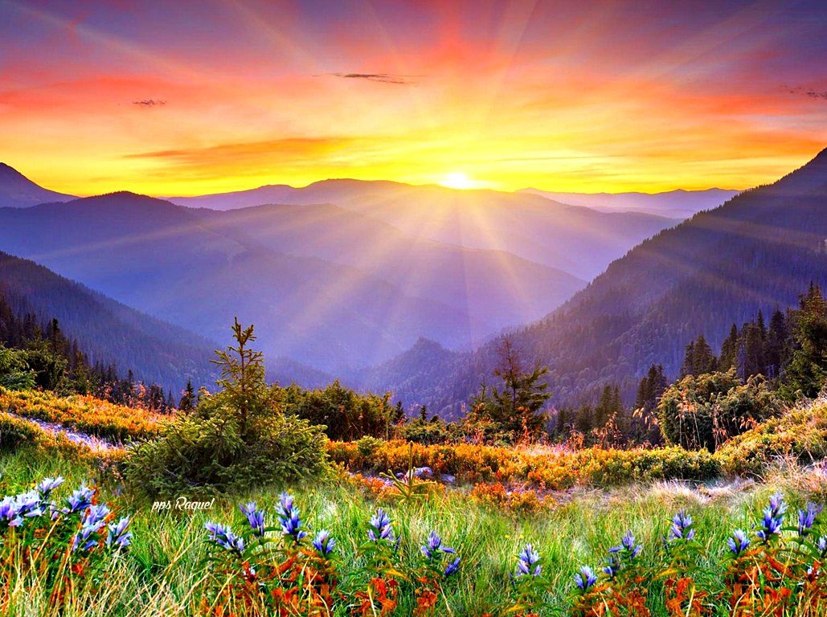
Es tener capacidad de decir
'te amo'

Slide 25

Que tu vida se vuelva un jardín de oportunidades para ser felíz...

Slide 26
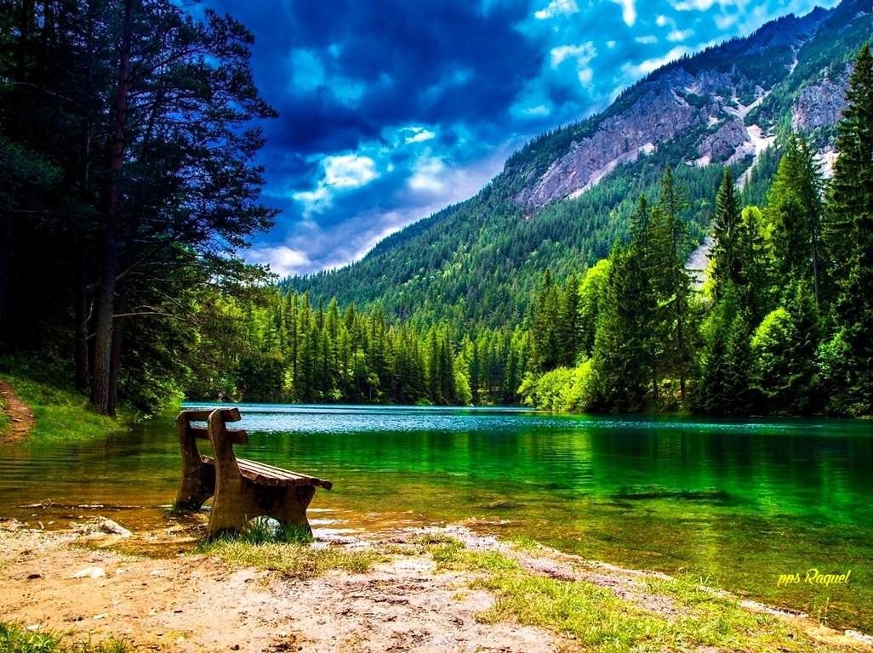
Que en tus primaveras seas
amante de la alegría

Slide 27
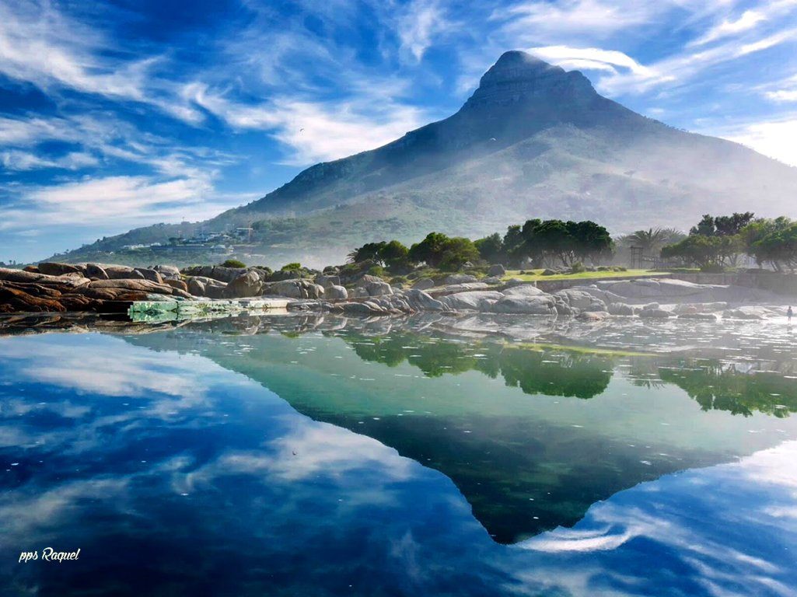
Que en tus inviernos seas
amigo de la sabiduría

Slide 28
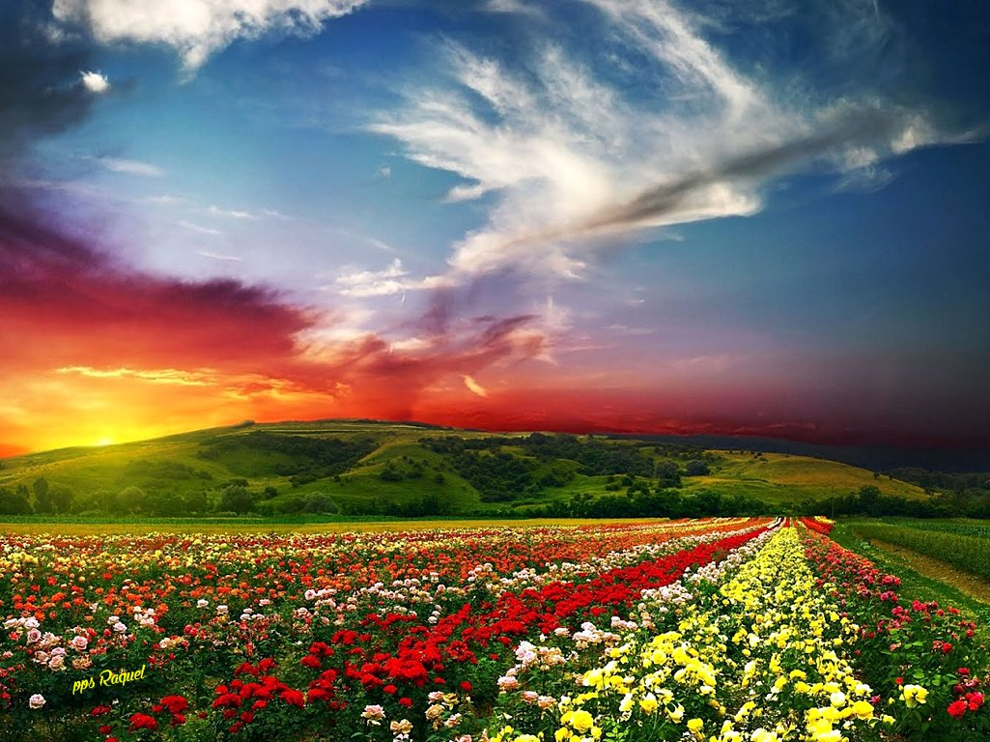
Y que cuando te equivoques en el camino, comiences todo de nuevo

Slide 29
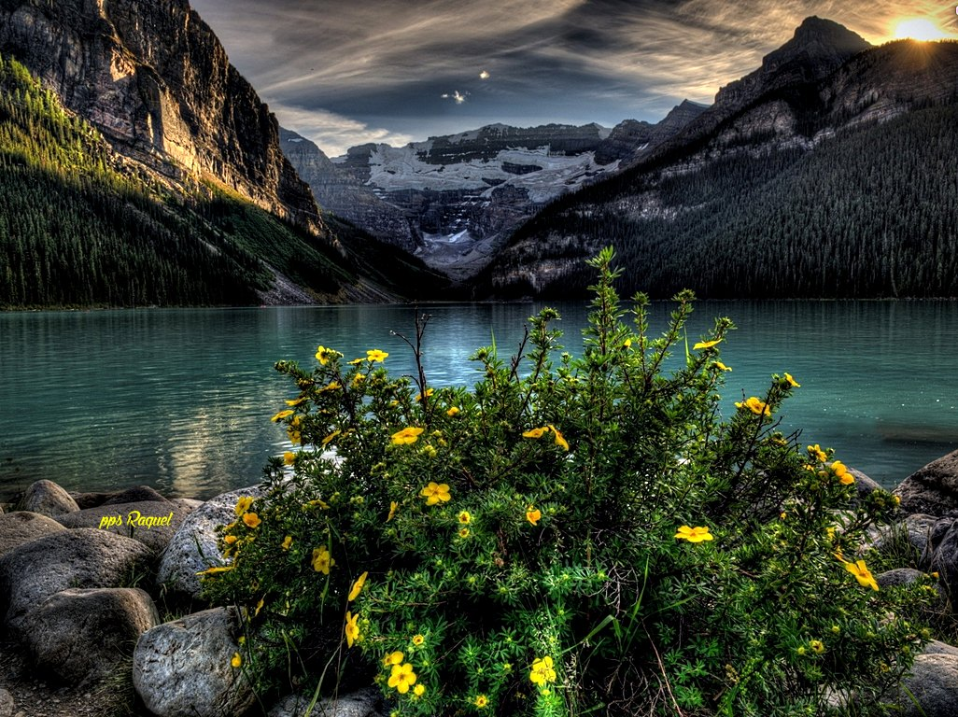
Pues así serás más apasionado por la vida

Slide 30

Y descubrirás que ser felíz
no es tener una vida perfecta

Slide 31
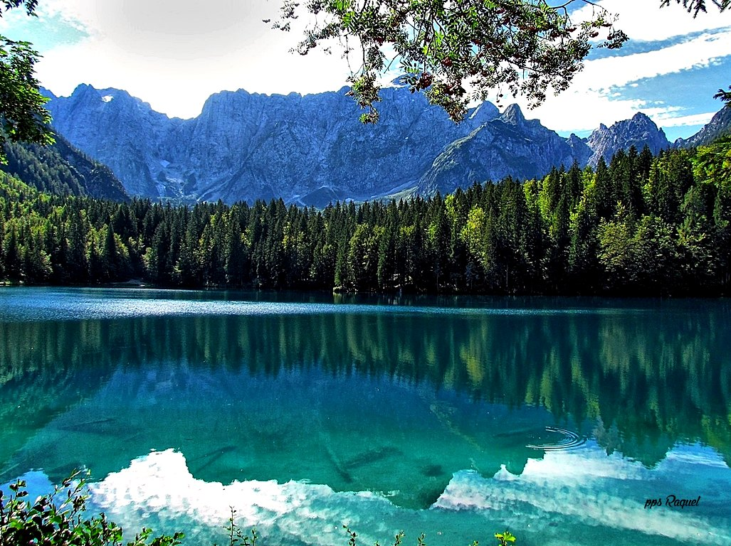
Sino usar las lágrimas
para regar la tolerancia

Slide 32

Usar las pérdidas para
refinar la paciencia

Slide 33

Usar las fallas para
esculpir la serenidad

Slide 34
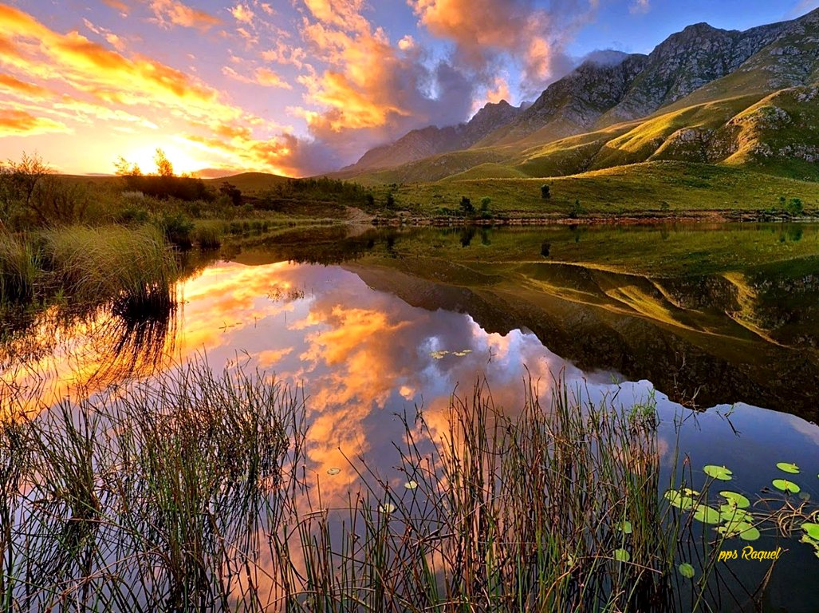
Usar el dolor para
lapidar el placer

Slide 35
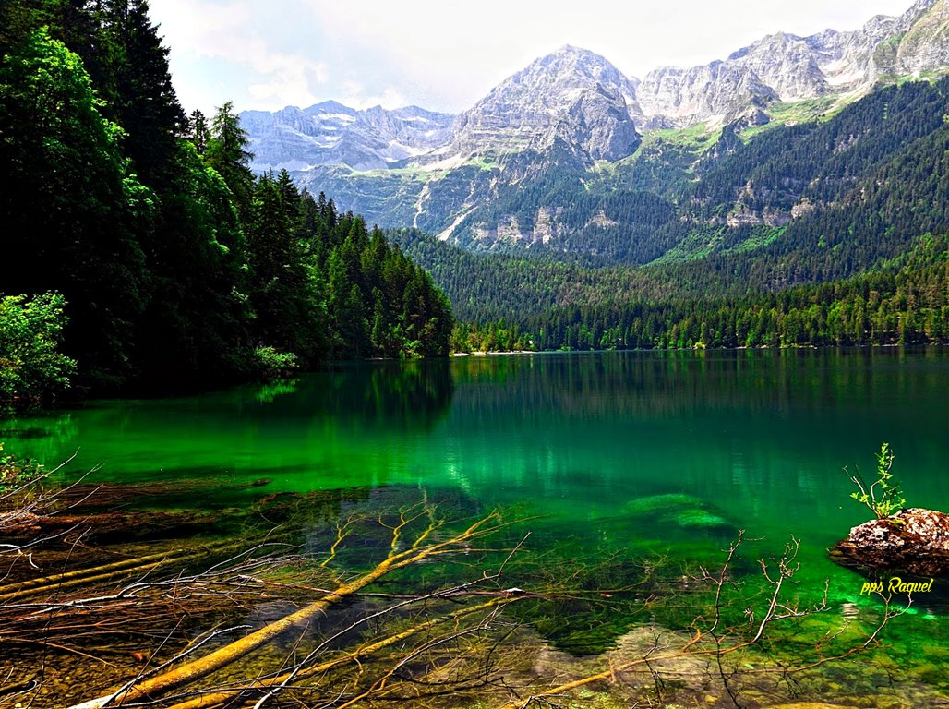
Usar los obstáculos para abrir las ventanas de la inteligencia

Slide 36

Jamás desistas....

Slide 37



Jamás desistas de las
personas que amas

Slide 38

Jamás desistas de ser felíz,
pues la vida es un espectáculo imperdible!
Raquel

Slide 39









¿Te ha gustado?
Puedes ver más entrando
Aquí
Además puedes recibir powerpoints en tu correo electrónico suscribiéndote aquí:
Esta presentación powerpoint ha sido creada y compartida única y exclusivamente para mispps.com

